Slide 1
网络语言资源监测语料库与研究简介
报告人：李舰
导 师：李波 副教授

Slide 2
目录
1. 项目背景
2. 平台简介
3. 小结

Slide 3
1. 项目背景
在语料库发展的六十年间，规模不断增大，尤其是自二十世纪九十年代以来，由于计算机技术的不断发展，使得以电子文本形式存在的语料越来越多，同时也越来越容易获取了。监测语料库在这样的背景下，其作用也越来越重要了。使得语料库的发展有了新的契机，监测语料库成为语料库建设中的一个重要的组成部分。
监测语料库不同于通常的参考语料库、样本语料库，它需要具备及时更新语料和自动监测语言现象的能力，它要能够不断自动选择新语料、增加新语料。互联网是其最好的语料来源。及时发现、及时报告语言应用中出现的新现象、新变化，是监测语料库的主要功能。

Slide 4
1. 项目背景
现阶段，监测语料库的建设已经成为了国家语言资源监测与研究各分中心的基础性工作。
现状：各中心各自建成了大规模语料，以满足各式各样的需求，但这些语料在数据规范、存储模式、访问接口等方面差异较大。
问题：异构的语料共享困难，无法协同发挥作用，限制了对语言资源的监测能力。

Slide 5
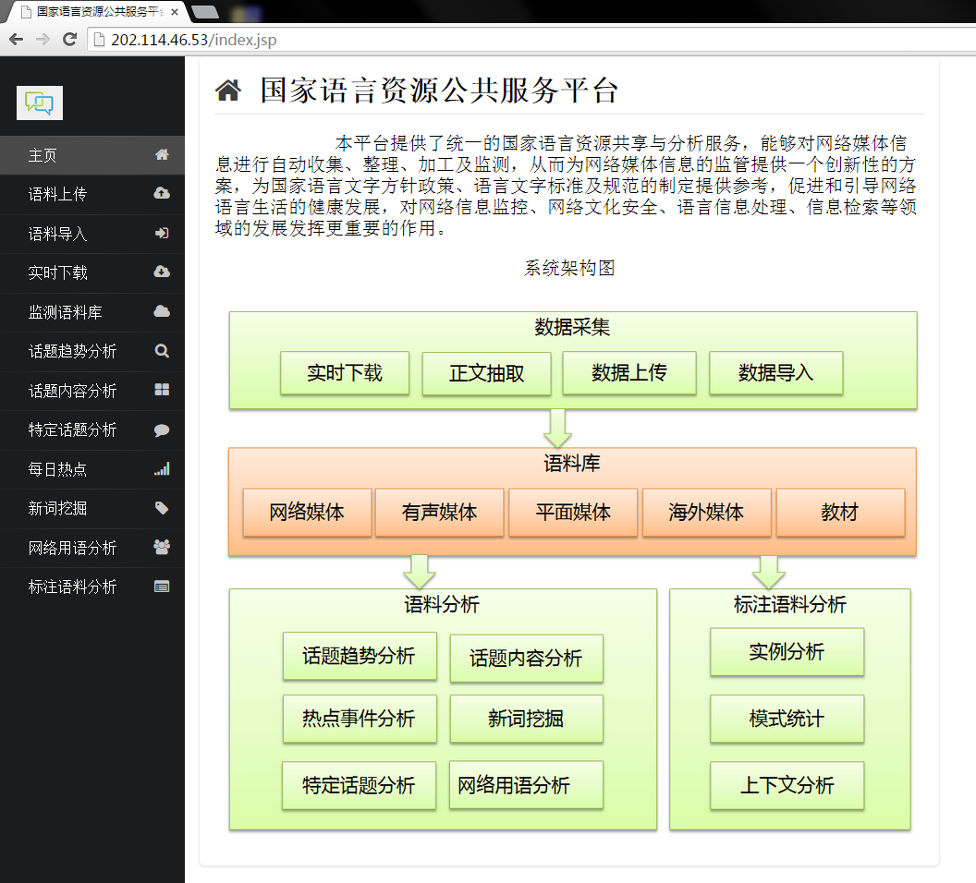
2. 平台简介
网址：http://202.114.46.53/
二十一世纪，随着网络资源的不断丰富和计算机处理能力的不断提高，使用以计算机为主体的信息化手段对网络媒体资源进行处理与分析成为了可能。鉴于此，建设大规模的网络媒体监测语料并对其进行深入的分析成为了国家语言资源研究工作中一项基础性工作。在此背景下，国家语言资源监测与研究网络媒体中心（华中师范大学）研发了集网络媒体监测语料采集、加工与应用与一体的应用平台——国家语言资源公共服务平台。
2.1 监测语料库的构建
2.2 监测语料库的浅层分析
2.3 监测语料库的深层分析

Slide 6
监测语料库（研究方向1）
应用与服务（研究方向2、3）
格式统一、覆盖面广的监测语料
浅层分析：服务语言学研究、语言文字方面的政府决策
已有语料
网络语料实时采集
深层分析：服务于企事业单位和政府决策
数据规范

Slide 7
2.1 监测语料库的构建
监测语料库的构建
  由于网络媒体数据的异构性与实时性，本平台设计了网络数据的实时采集模块。本模块自互联网上实时地下载新闻、微博、博客、论坛等多样化的数据，并利用元数据的格式对各种异构的语料进行统一化的管理。

Slide 8
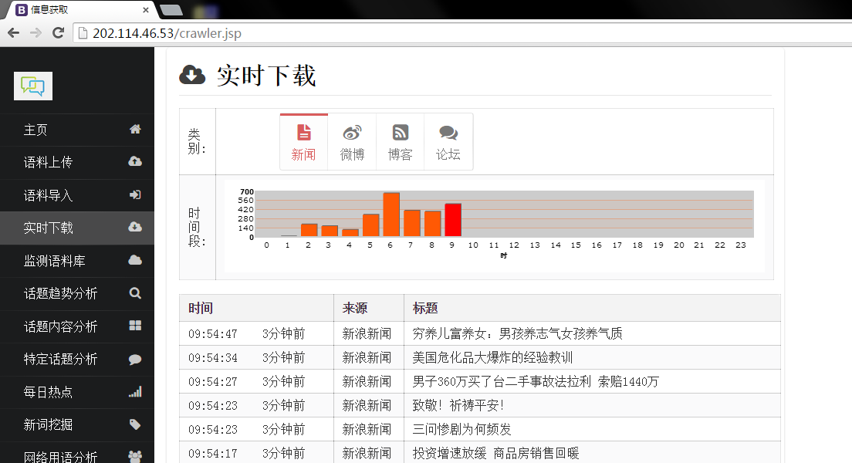
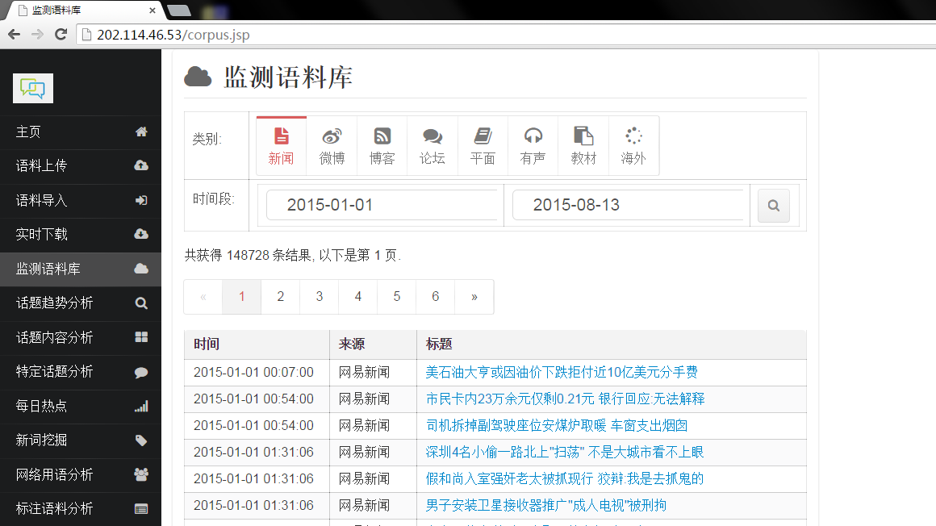
2.1 监测语料库的构建

Slide 9
2.2 监测语料的浅层分析
监测语料的浅层分析
  浅层分析着眼于对语言文字本身的分析，关注字、词、短语在不同媒体形式、不同时间段、不同群体中使用上的统计特征，为语言文字方面的研究与决策提供支撑服务，其中一项代表性的应用为中心每年发布的“十大网络用语”。

Slide 10
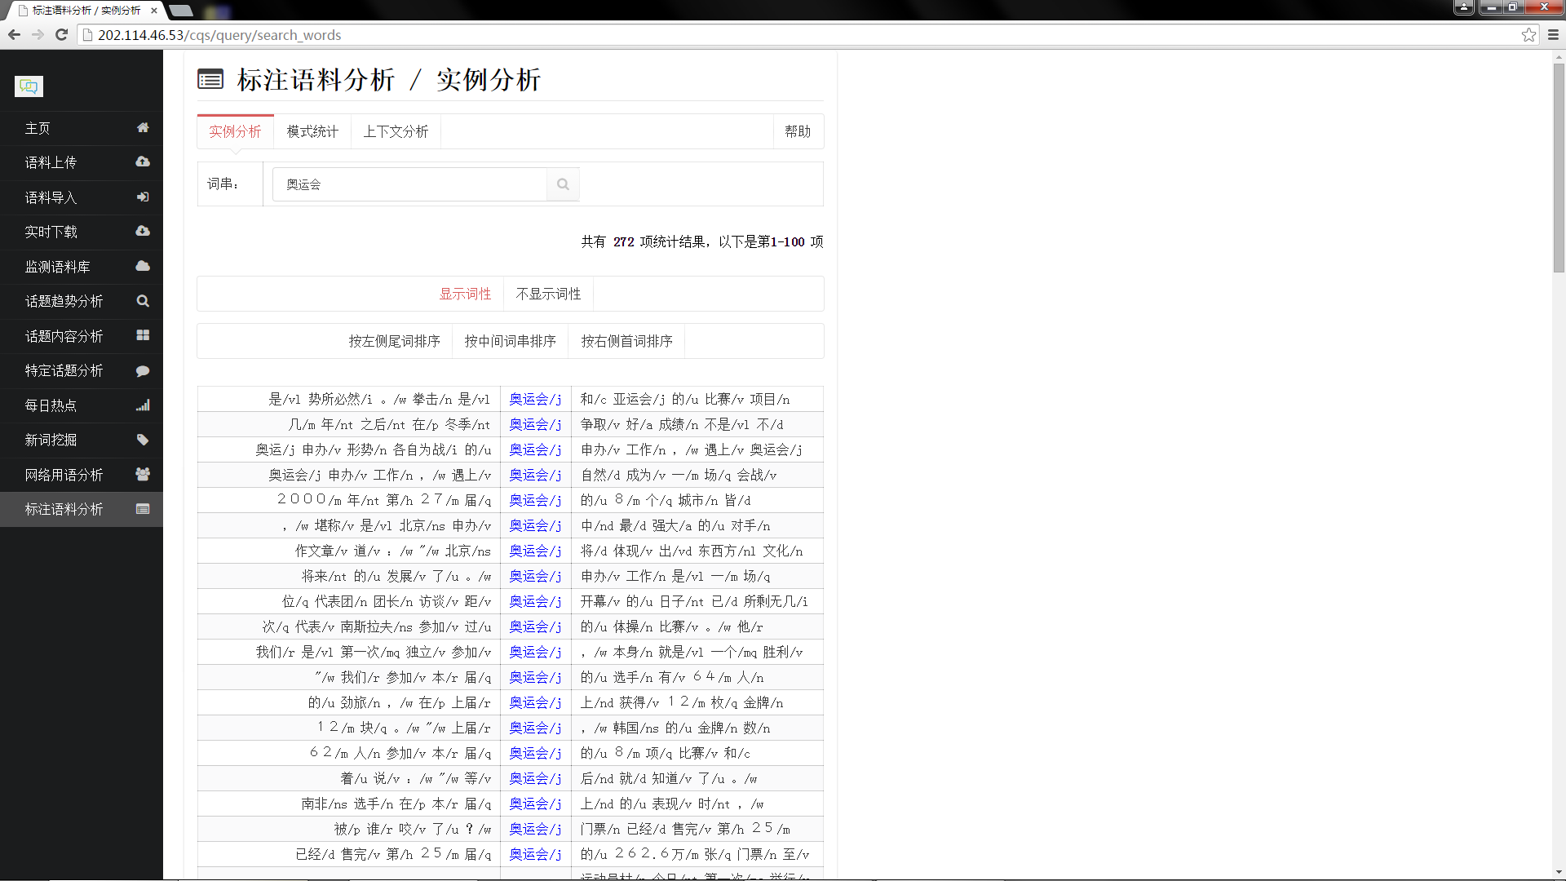
标注语料分析
进入标注语料分析界面，在该界面可以搜索特定词串在标记语料中的出现情况。可以选择是否显示词性来查看词串出现情况，以及选择下方的排序方式来查看词串分布情况。
点击模式统计，系统可以统计出查询词串在标记语料中的出现次数，在搜索框中输入要查询的词，系统会在下方显示出统计信息。
点击上下文分析，系统可以分析出查询词串在标记语料中的上下文中出现情况。

Slide 11
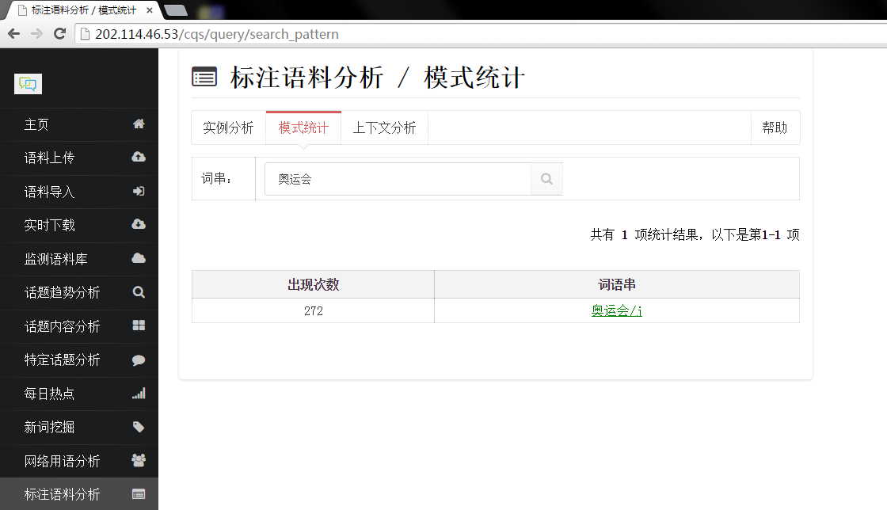
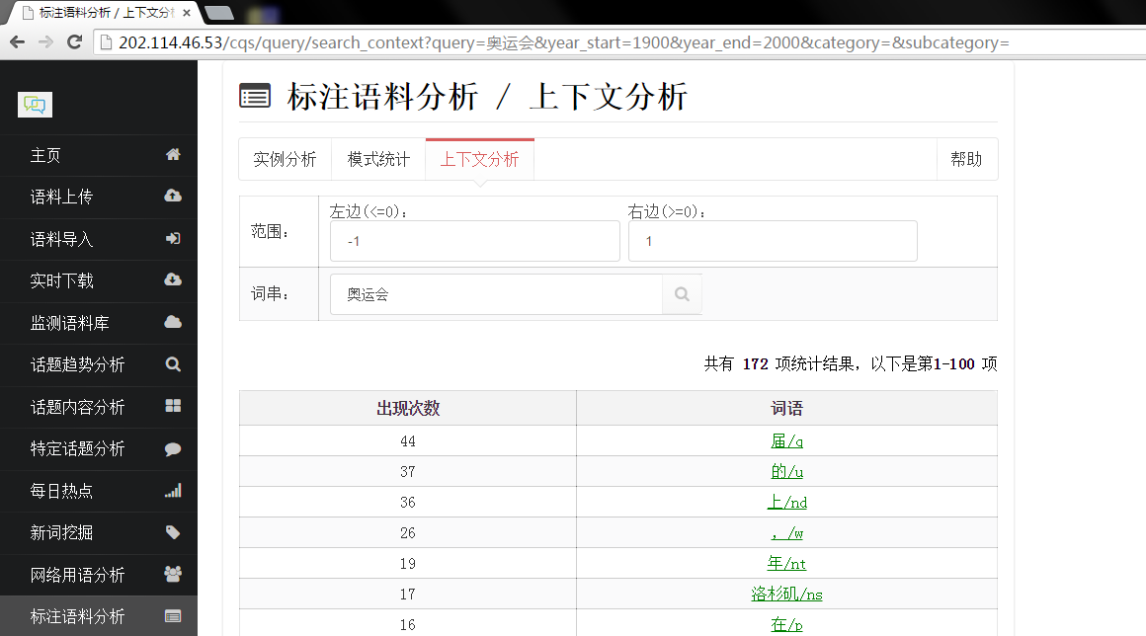
标注语料分析

Slide 12
十大网络用语
监测语料的浅层分析（以十大网络用语为例）
  策略：以真实的语言使用数据为依据，量化词语的使用度、流行度等指标；
  提取步骤
  准备工作：采集网络数据，准备候选词
  量化：以使用度、流行度等指标来刻画每一个候选词
  以流行度为标准对候选词进行排序
  参考使用度对排序结果进行微调

Slide 13
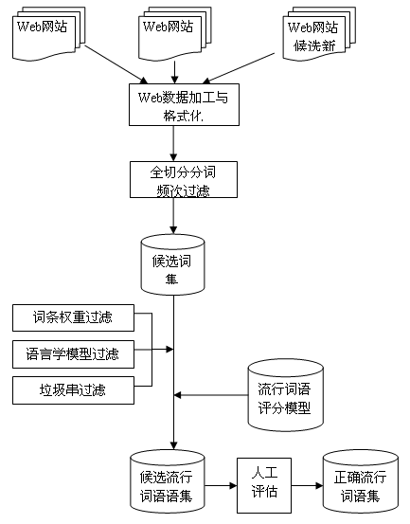
十大网络用语
本系统中的流行词获取模块的框架如右图所示，主要的实验流程为：
1. 根据互联网上的内容完成语料库的格式化；
2. 利用全切分的技术完成对语料的处理，构建出候选词集；
3. 根据词条权重、语言学模型、垃圾串规则完成对词典的过滤；
4. 根据常用度、时间、变迁三个属性来完成对词条流行度的评分；
5.最后依据得分进行排序，归纳评选时就可参考得分的排名来对候选词语进行再确定与再选择。

Slide 14
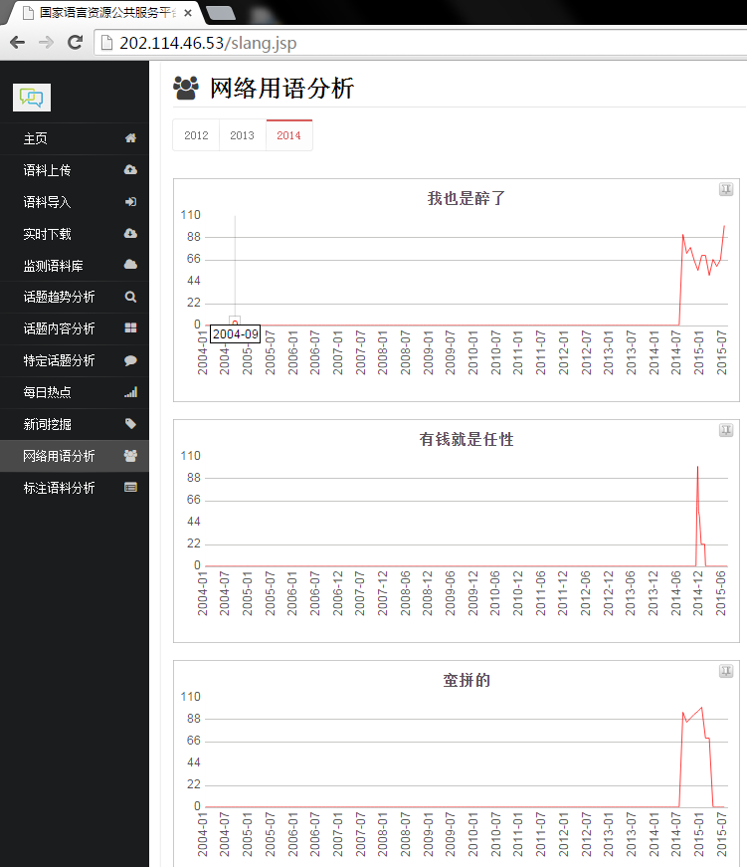
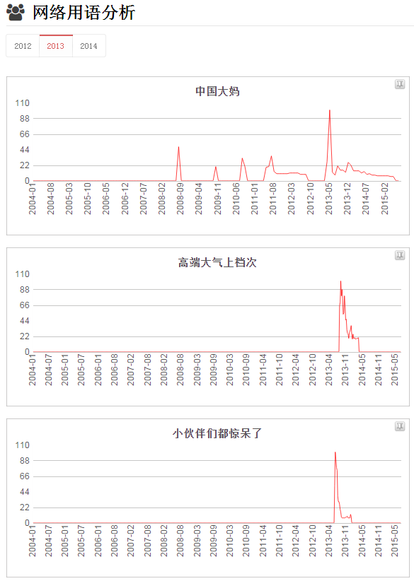
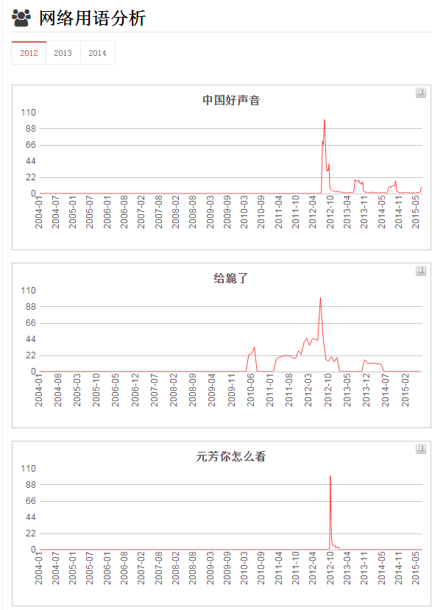
十大网络用语

Slide 15
2.3 监测语料的深层分析
监测语料的深层分析
  监测语料库的另一个应用领域为深层分析。在深层分析中，针对监测语料的特性设计了话题趋势分析、特定话题分析、每日热点提取、新词挖掘等模块。这些功能采用基于隐含语义和语义指纹的技术，深度剖析监测语料中隐藏的语义信息，并将其提取归纳，从广泛的语料信息中获取到适合用户查看的内容，以此服务于舆情监测与政府决策。

Slide 16
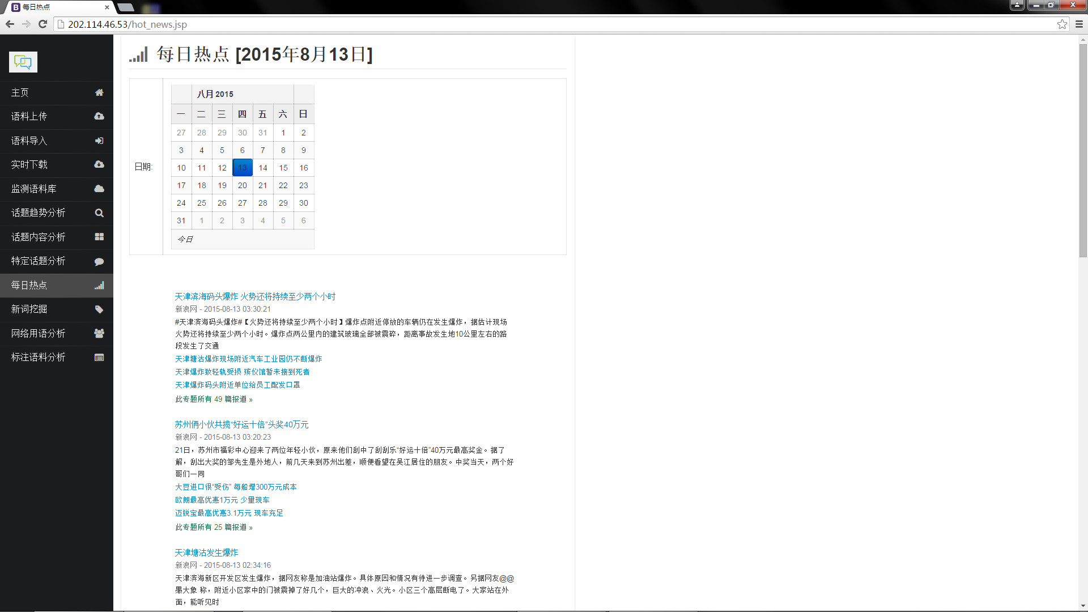
每日热点
为了挖掘网络上潜在的热门话题，系统利用热点事件挖掘技术，统计分析网络热点事件的媒体关注度，如报道频率、报道的持续性、报道的分布等，以及事
件的用户关注度，如点击量、评论数等，并分析事件的关注度在时间轴上的变化规律，来评估事件的热度。
在热点事件挖掘技术的基础上，系统提供了网络舆论热点的发现功能，以监测网络舆论的变化发展，为用户提供全方面的资讯信息。

Slide 17
特定话题定制及分析
针对用户特别关注的话题，系统可以对此进行及时的监测和分析。为了更加详细的刻画用户的意图，用户可以用一组词群来描述一个特定话题。系统在实时的下载分析网络数据的同时，会针对用户特定的话题进行监测。相对于任意话题的查询，特定话题的定制和监测的不同之处在于：
  1. 特定话题能更加准确的刻画用户的意图；
  2. 系统对特定话题的监测是实时的，能及时报告网络上的相关内容；
  3. 系统也支持对特定话题在时间变迁过程中的对比分析。

Slide 18
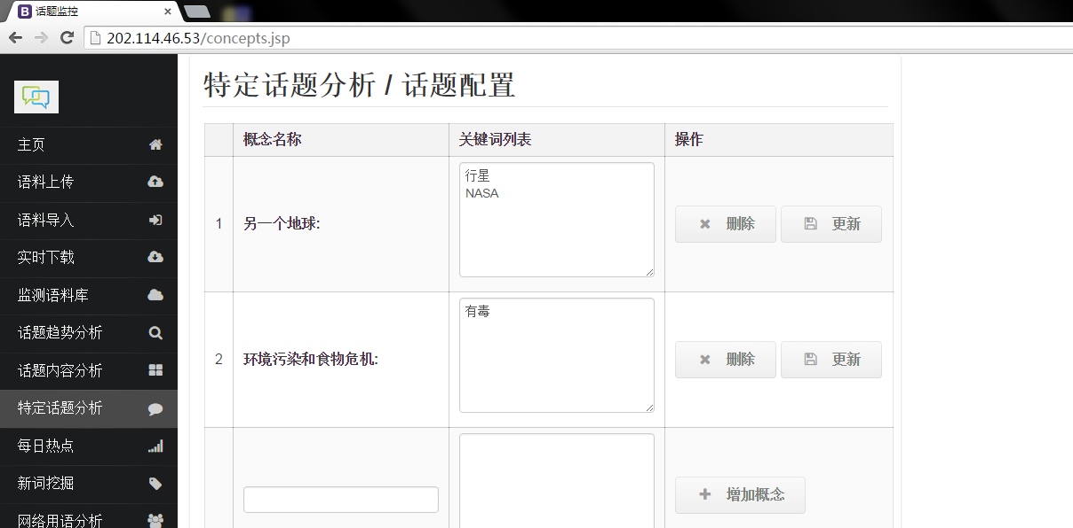
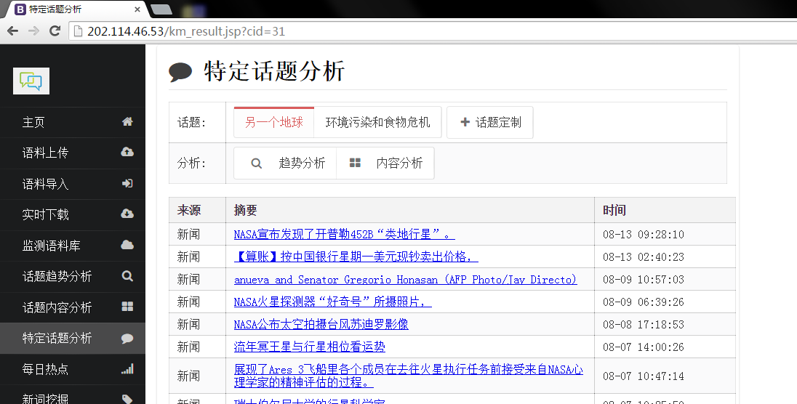
特定话题定制及分析
本模块的主要的功能是用户定制相关话题，利用一组词群来完成对话题的描述。并可以通过选择来进行话题的趋势分析或是内容分析。

Slide 19
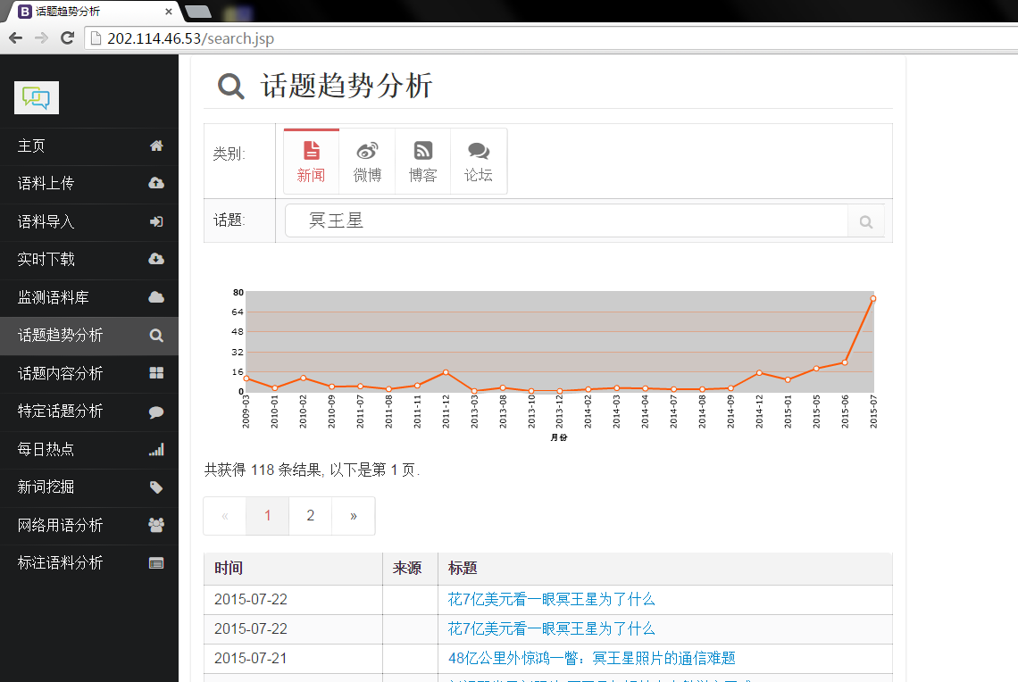
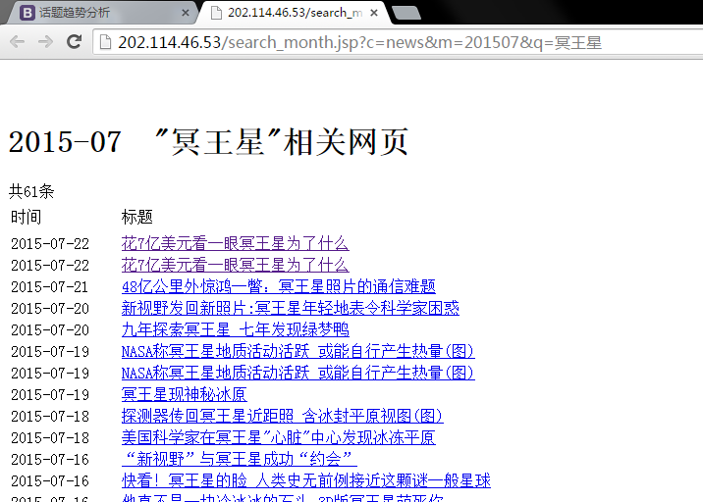
话题趋势分析
对话题的发展演变进行跟踪、分析，帮助用户了解话题的前因后果和发展演变

Slide 20
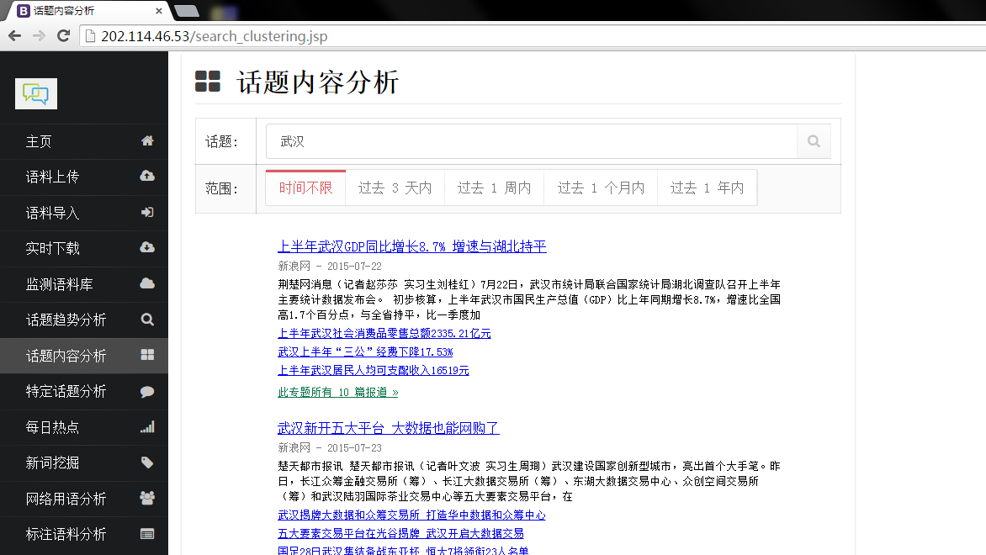
话题内容分析
针对用户特定的话题，系统会分析话题在某一时期内的相关内容，通过语义分析、话题聚合等技术手段，对话题下包含的具体内容作进一步的分析，挖掘话题内包含的更细粒度的子话题内容。

Slide 21
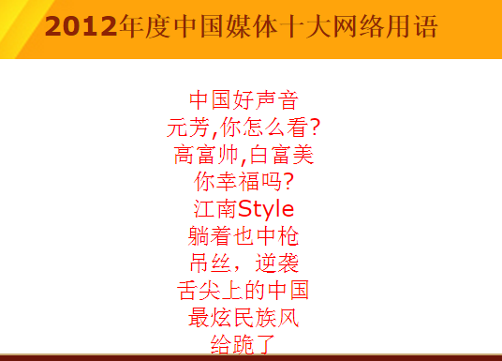


3. 小结
本平台中主要可以划分为以下三个部分：语料库的建设、监测语料库的浅层分析、监测语料库的深层分析。其中监测语料库的建设是基础，而浅层分析以及深层分析是从不同层面上揭示语料库的特征，为不同的目标对象提供服务。主要的成果有年度十大网络用语的发布。

Slide 22
Thanks

